Slide 1
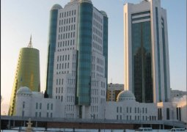
Мажилис Парламента Республики Казахстан
«Об итогах деятельности МЧС РК в области предупреждения и ликвидации чрезвычайных ситуаций за 2011 год и в 1 квартале 2012 года»
Божко В.К. - Министр по чрезвычайным ситуациям Республики Казахстан
21 мая 2012 года

Slide 2

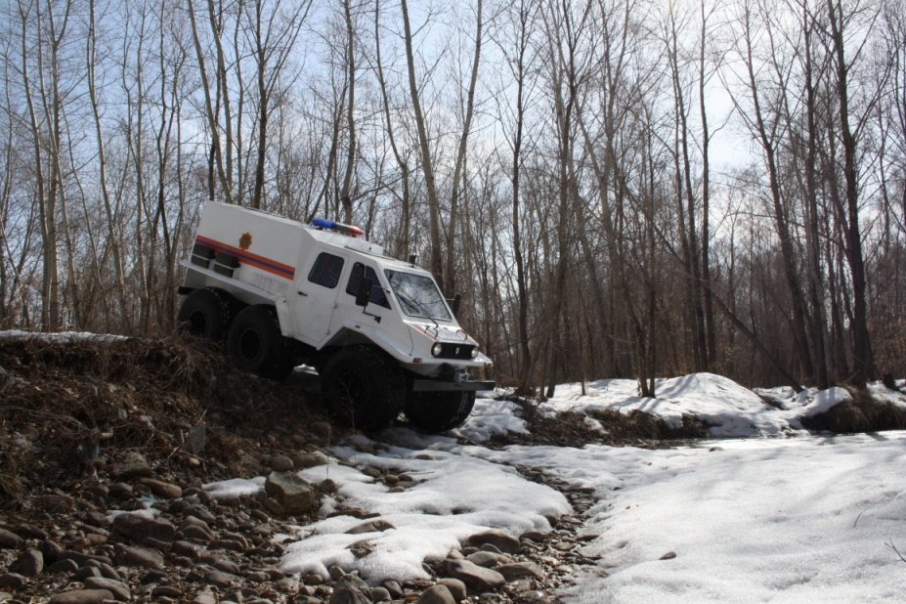
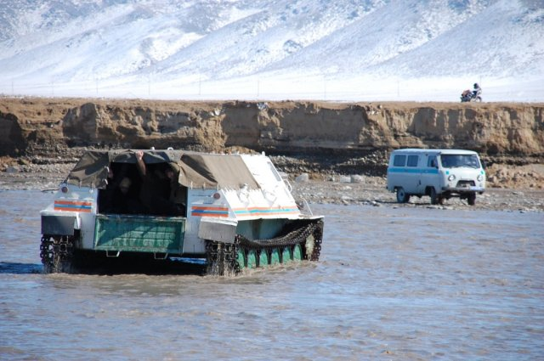
Результаты деятельности МЧС РК
за 2011 год и 1 квартал 2012 года
Силами быстрого реагирования Министерства за отчетный период совершено 69 382 оперативных выезда, спасено 8 662 человека, эвакуировано из зоны ЧС – 10 184, оказана первая медицинская и психологическая помощь – 2 499 пострадавшим, потушено свыше 15 тыс. пожаров, при этом сохранено имущество организаций и граждан на общую сумму более 78 млрд. тенге.
В 2011 году по сравнению с 2010 годом достигнуто снижение:
количества ЧС на 18,4 %;
пострадавших - на 16,2 %,
погибших на - 18,9 %.

Slide 3


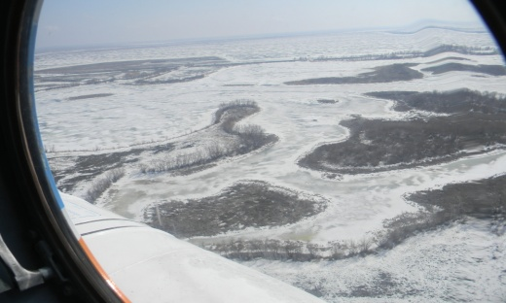
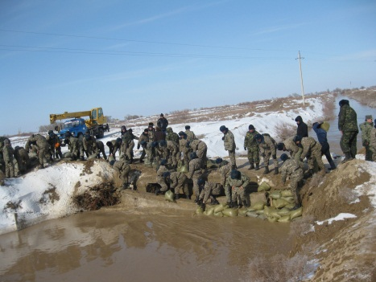
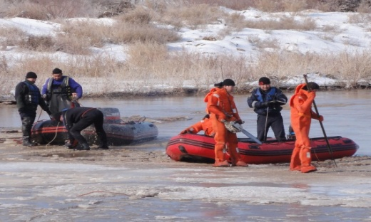
Оперативное реагирование
на сложную паводковую обстановку 2012 года
УСЛОВИЯ
РЕЗУЛЬТАТ
Большой запас снежного покрова
МЕРЫ
-не допущено жертв;
-удалось избежать серьезных последствий в 10 (из 13) районах ЮКО;
-не подтоплены населенные пункты в других регионах страны.
С учетом прогнозирования усложнения обстановки, заблаговременно:
проведена корректировка Планов оперативного реагирования на паводки;
приведена в повышенную готовность группировка сил и средств МЧС;
усилены спасательные подразделения в ЮКО, ЗКО и ВКО.
Длительный дождь
Резкое потепление
 | ЮКО | ЗКО | ВКО | ВСЕГО
Задействованные силы и средства МЧС
Спасатели (чел.) | 961 | 211 | 278 | 1450
Авто и спецтехника (ед.) | 182 | 43 | 57 | 282
Плавсредства (ед.) | 29 | 37 | 19 | 85
Вертолет (борт) | 2 | 1 | 1 | 4
Самолет (борт) | 2 | - | - | 2
Выполненный объем спасательных работ
Эвакуировано (чел.) | 4761 | 7 | 165 | 4933
Возведено защитных дамб (м.) | 2450 | 3050 | 1500 | 7000
Набрано и уложено мешков с грунтом (шт.) | 35000 | 5000 | 1000 | 41000
Очищено водопропускных сооружений (м.) | 5660 | 1202 | 1300 | 8162
Откачано талой воды (тыс. м³) | 105 | 189 | - | 294
Произведено взрывных работ | - | 1437 | - | 1437
Обследовано рек и водохранилищ | 17 | 33 | 6 | 56

Slide 4
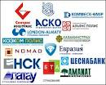


Необходимость принятия законодательных норм
В сфере развития отечественной системы страхования от аварий, катастроф и стихийных бедствий нанесенный
В сфере регламентации четкого порядка передачи в собственность восстановленного жилья жителям, пострадавшим в результате ЧС

Slide 5
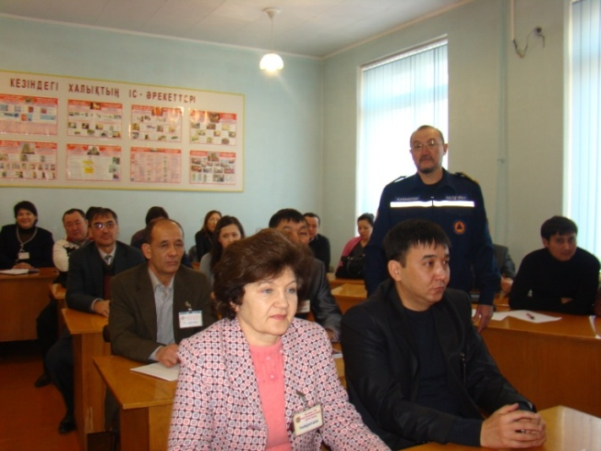
Гражданская оборона
Приняты 28 нормативных правовых актов в области Гражданской обороны, из них 4 акта правительственного уровня, в числе которых такой важный документ, как порядок организации и проведения спасательных и других неотложных работ в зонах возможных землетрясений.
Менее чем за три года техническая оснащенность воинских частей Гражданской обороны возросла на 26,5%.
Президент РК -
Верховный Главнокомандующий
Премьер-Министр РК –
Начальник Гражданской обороны
Центральные
исполнительные органы
Министерство
по ЧС
Министерство
обороны
Местные
исполнительные органы
Военное
командование
Территориальные органы
центральных
исполнительных органов
Территориальные
органы МЧС
Организации, силы и средства
Гражданской обороны
Соединения,
части ВС
Завершено планирование Гражданской обороны во всех уровнях управления (республика, область, город, район, организация), что позволяет эффективно организовать мероприятия Гражданской обороны

Slide 6
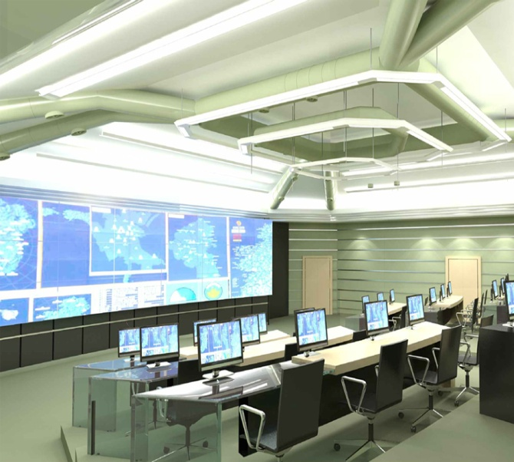
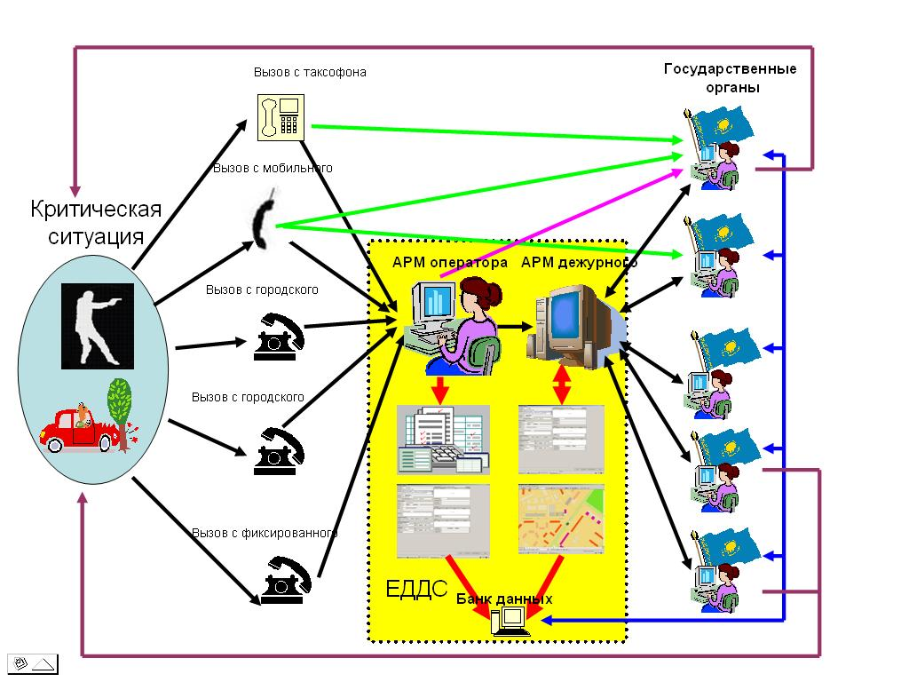
Повышение эффективности управления
в кризисных ситуациях
На базе Департаментов по ЧС областей, г.г. Астана и Алматы созданы Единые дежурно-диспетчерские службы, с круглосуточным приемом и обработкой экстренных вызовов на телефонный номер 112, ситуационно-кризисные центры, включенные в общереспубликанскую систему видеоконференцсвязи МЧС.
Создается Корпоративная информационно-коммуникационная система Государственной системы предупреждения и ликвидации чрезвычайных ситуаций Цель: повышение эффективности взаимодействия государственных органов при предупреждении и ликвидации ЧС
Модернизирован Web-сайт Министерства, который позволяет организовать эффективное информирование граждан Казахстана, обратную связь, предоставит возможность участия в общем продвижении работы МЧС.

Slide 7
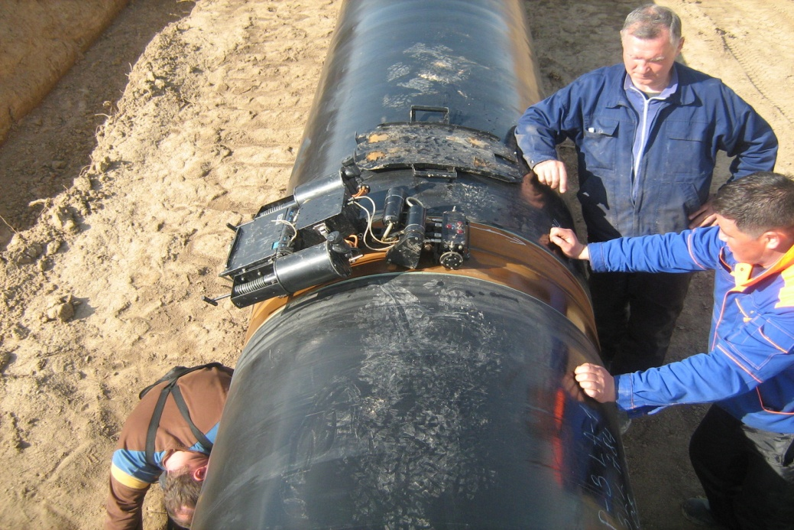
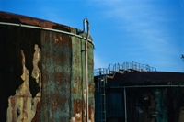
Обеспечение промышленной безопасности
Промышленная безопасность на постоянном контроле МЧС
Обследовано:
67 534 объекта;
11 139 предприятия.
Выявлено свыше 139 тыс. нарушений правил и норм безопасности;
Приостановлена работа 7 301 объекта и 18 предприятий;
Наложено штрафов на 2 885 руководителей предприятий на 89 млн. тенге
Заменено 940 единиц устаревшего оборудования и 87 технологических линий
Результаты комплексных мер:
Число производственных аварий сокращено на 8,2 %;
Смертельный травматизм снижен на 7,4 %, тяжелый – на 4,5 %.

Slide 8
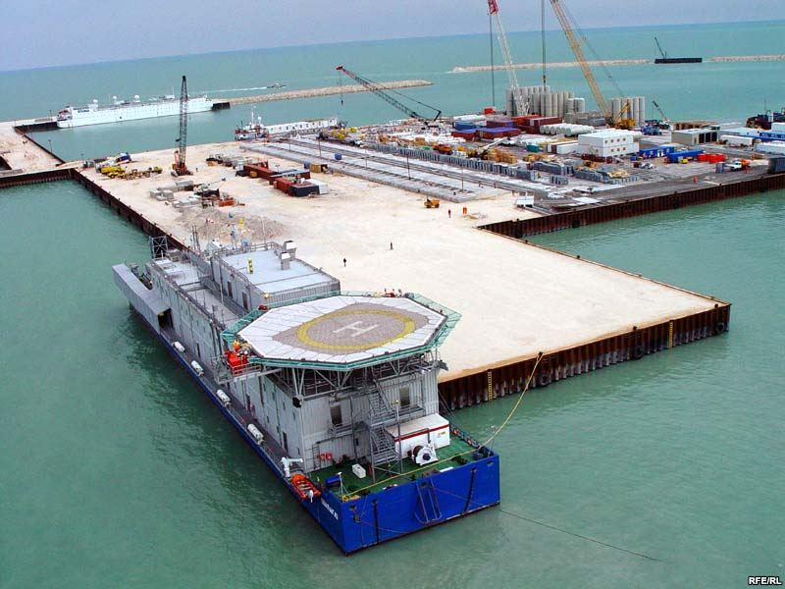
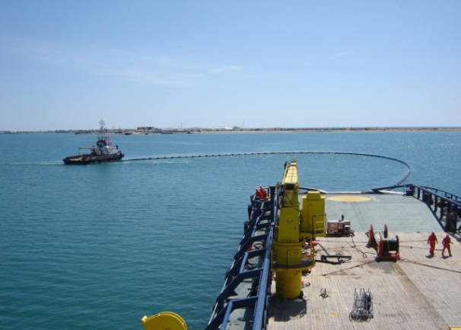
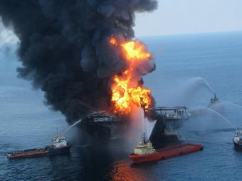
Предупреждение техногенных угроз на Каспии
В октябре 2011 года, во исполнение поручения Главы государства по итогам 8-го Форума межрегионального сотрудничества Казахстана и России (г.Астрахань), силами МЧС проведено совместное с Россией и Азербайджаном международное командно-штабное учение «Каспий-2011» по теме «Организация совместной деятельности ведомств и спасательных служб при возникновении ЧС, вызванной столкновением танкера с неопознанным судном в зоне стационарной нефтедобывающей платформы и ликвидация ее. Всего по вопросу реагирования на разливы нефти на море проведено два учения.
Заключены договора по привлечению международных специализированных организаций для ликвидации возможных чрезвычайных ситуаций техногенного характера на море - «БУТС и КУТС» (США) и «Оил Спилс Респоус LTD» (Великобритания), с упрощённым прохождением границы.
Оперативным составом профессиональных военизированных горноспасательных и противофонтанных служб МЧС было внесено более 70 тысяч предложений по устранению нарушений противоаварийной защиты объектов горнорудной, угольной, нефтегазодобывающей, химической и нефтеперерабатывающей отраслей экономики, из которых свыше 95 % были устранены уже на ранней стадии.
В сравнении с 2010 годом сократить число производственных аварий на 8,2%, снизить смертельный травматизм на 7,4%, тяжелый – на 4,5%.

Slide 9
Обеспечение пожарной безопасности
Предупреждение пожарной безопасности
Проверено 98 342 объекта
Динамика пожаров за 2007-2011 годы
К административной ответственности привлечены 9 589 человек;
Оштрафовано 30 460 должностных лиц на сумму 308,3 млн. тенге;
В суды направлено 2 506 исковых заявлений.

Slide 10
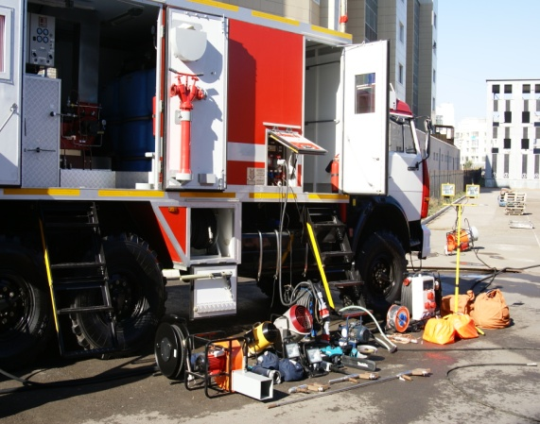
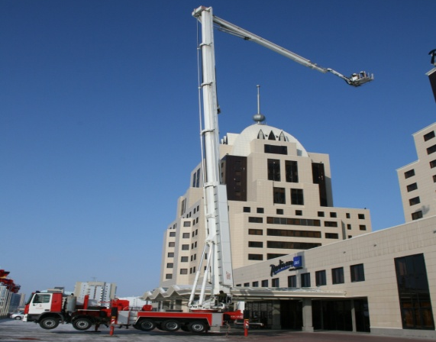
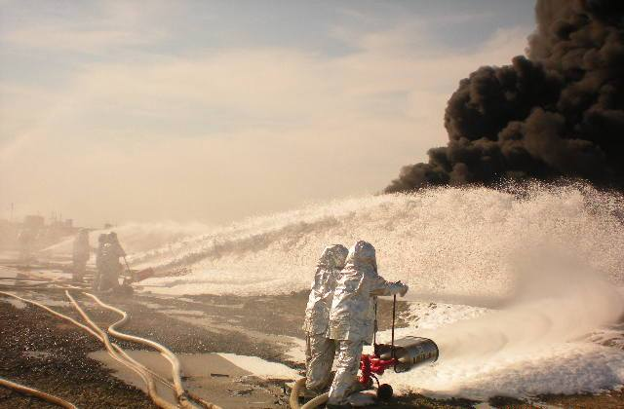
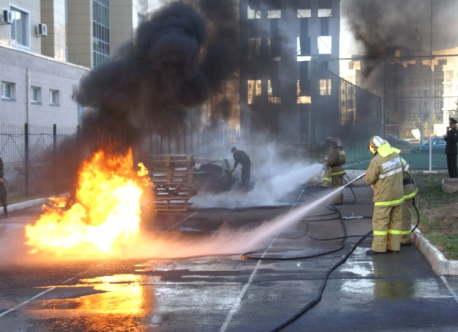
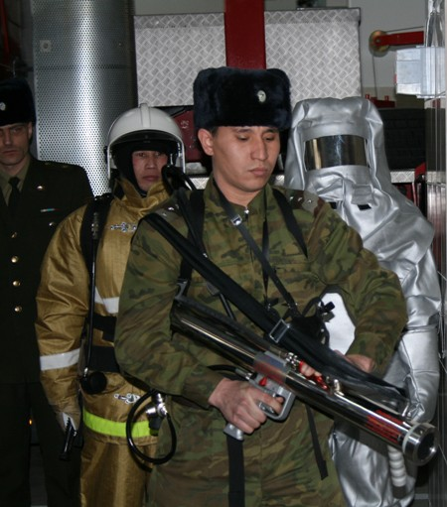
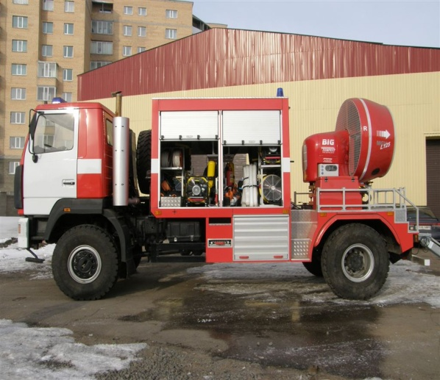
Инновации в сфере пожаротушения
Автомобиль пожарный многоцелевой с установкой получения температурно-активированной воды
Установка «ПУРГА»
характеризируется увеличенной дальностью подачи пены.
Тушение высотных зданий с использованием современных телескопических подъемников
Тушение пожаров мелкодисперсной водой

Slide 11
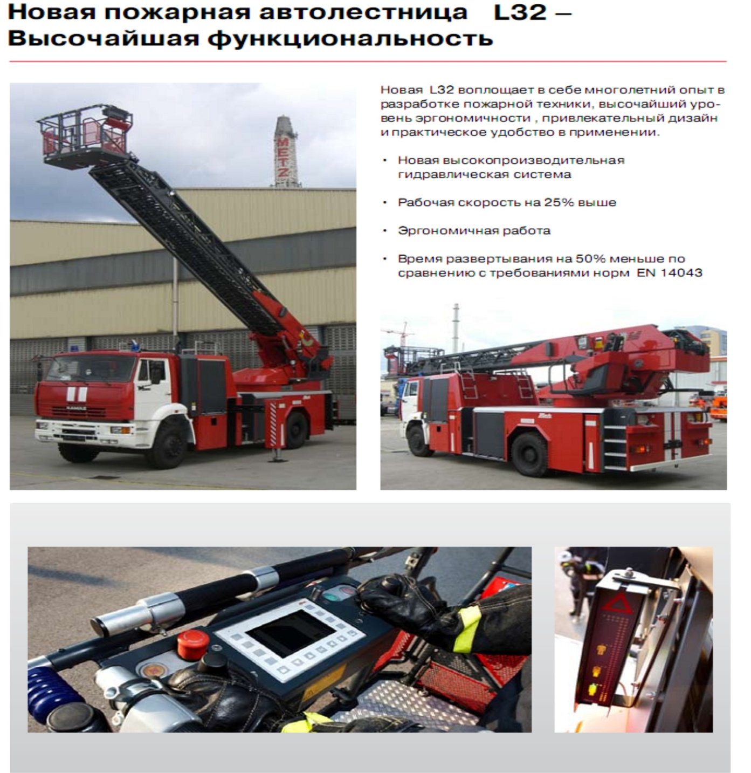
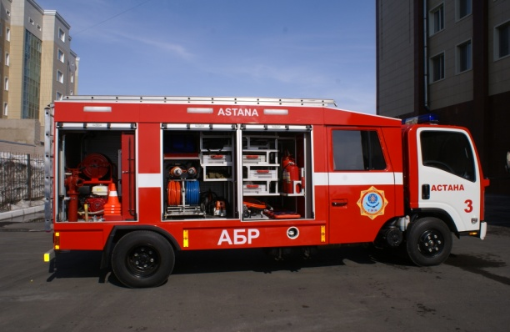
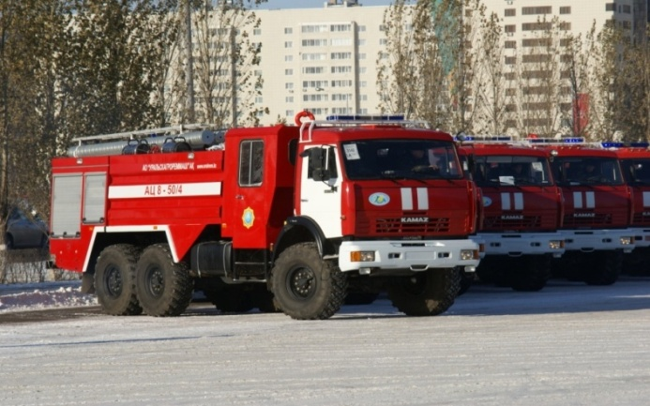
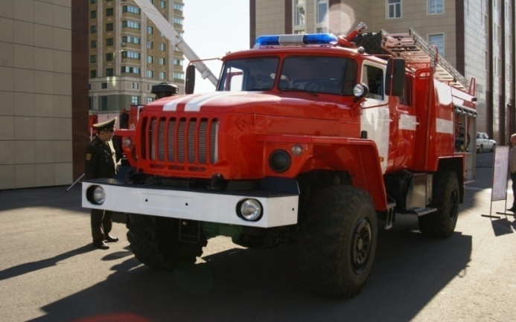
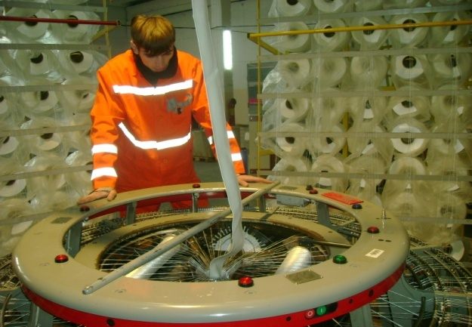
Развитие производств отечественной пожарной техники
Парк и оснащение пожарных машин МЧС на 41% - казахстанского содержания
Расширен выпуск пожарных цистерн на шасси автомобиля Камаз
АО «Уральскагрореммаш» г.Уральск (282 единицы)
АО «Өрт сөндіруші» МЧС РК освоен выпуск автомобиля быстрого реагирования
(г. Астана)
Совместно с немецкой фирмой «Розенбауэр», АО «КАМАЗ-Инжиниринг» в г. Кокшетау выпускаются пожарные автолестницы
2 единицы
На шасси автомобиля Урал АО «Казахстан-Инжиниринг» организовано производство в
г. Ерейментау (2 единицы)
Впервые начато производство напорных рукавов в г. Костанай
Соответствуют европейскому стандарту.
Производственная мощность 600 км/год
Потребность МЧС РК - 852 км.
По республике до норм положенности требуется приобретение 460 пожарных автоцистерн, 217 автолестниц и 226 подъемников

Slide 12

Развитие противопожарных служб
Новые пожарное депо создаются по типовым проектам,
что обеспечивает снижение затрат на разработку проектно-сметной документации.
Этапность строительства пожарных депо:
2010 г, – построено 4 депо;
2011-12 г.г. – завершение строительства 3 депо;
2012-13 г.г. завершение строительства 4 депо.
В сравнении с 2010 годом сокращено:
количество производственных и бытовых пожаров на 20%;
количество пострадавших на 17%;
количество погибших – на 8%;
материальный ущерб – на 6%.

Slide 13
Сокращение разрешительных функций

Slide 14
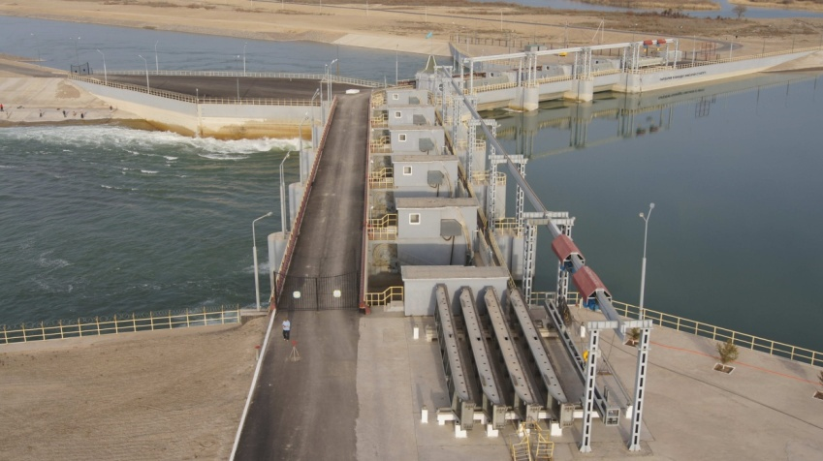
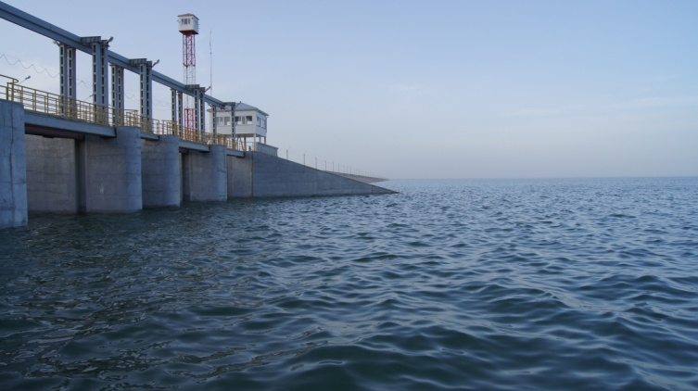
Коксарайский противопаводковый контррегулятор
Декабрь 2011 года
- завершено строительство, проектный объём
- 3 млрд. м³
Накопление воды в 2010-12 годах

Slide 15
Обеспечение паводковой и селевой безопасности
Выполнены эксплуатационные работы по очистке, углублению и укреплению эвакуационных каналов моренных озер, в первую очередь наиболее опасных - № 6 в бассейне р. Киши Алматы и № 13-бис в бассейне р. Улкен Алматы.
Объем разработанных грунтов достиг 1 300 м³
За 2010-2011 годы выполнены ремонтно-восстановительные работы на 113 плотинах и водохозяйственных объектах.

Slide 16
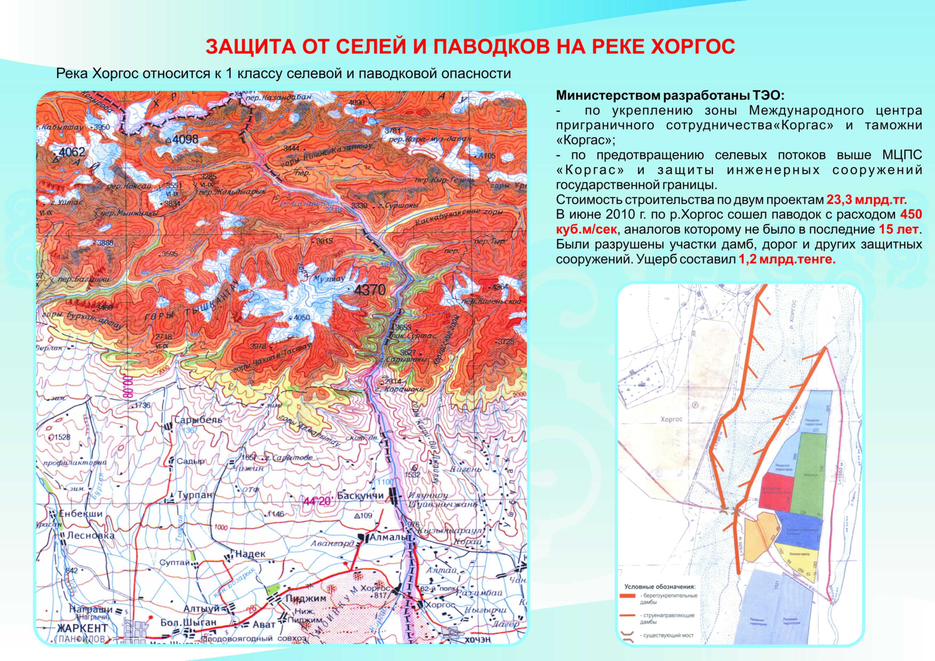
Обеспечение селевой безопасности на реке Хоргос
Ведется корректировка ТЭО по 2-м инвестиционным проектам строительства защитных и руслоформирующих сооружений на реке Хоргос:
1. В районе МЦПС «Хоргос» и зданий таможни «Коргас».
2. На участках МЦПС «Хоргос», приграничной торгово-экономической зоны «Хоргос-Восточные ворота», поселков Баскунчи, Хоргос.
Цель проектов: защита объектов и населенных пунктов в районе МЦПС «Хоргос» от воздействия паводковых и селевых потоков реки Хоргос.

Slide 17

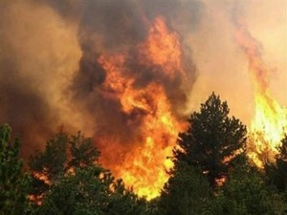

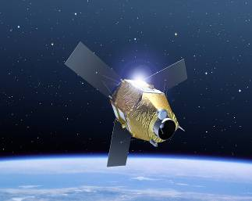


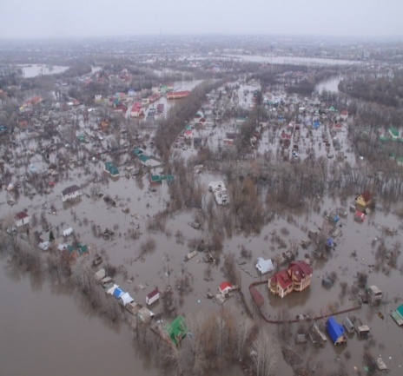
Космический мониторинг и прогнозирование ЧС
27 февраля 2012 года проведено расширенное рабочее совещание с участием представителей МЧС России, Национального космического агентства РК, ИТЦ «СКАНЭКС»
Сторонами одобрены приоритетные направления создания совместной системы космического мониторинга, направленные на прогнозирование:
- масштабных паводков и наводнений;
- лесных, степных и лесостепных пожаров ;
- возможных аварий на объектах разведки, добычи и транспортировки углеводородного сырья в акватории Каспия;
- повышенной сейсмической активности.
12 апреля 2012 года создана объединенная российско-казахстанская рабочая группа из представителей МЧС РК, МЧС России, Национального космического агентства РК, РОСКОСМОСа, ИТЦ «СКАНЭКС», ОАО «Российские космические системы» и др.
Прорабатывается совместный план действий включающий:
- разработку совместных методик прогноза и оценки опасности трансграничных чрезвычайных ситуаций с использованием ГИС-технологий на основе спутниковой информации;
- приведение в единый стандарт процессов аналитической обработки данных дистанционного зондирования Земли;
использование, имеющейся у сторон сети пунктов дистанционного зондирования Земли, и их развитие;
- информационный обмен между центрами управления в кризисных ситуациях МЧС РФ и МЧС РК.
- проведение совместных научно прикладных исследований, экспертные встречи, обучение казахстанских специалистов основам космического мониторинга и прогнозирования чрезвычайных ситуаций.

Slide 18
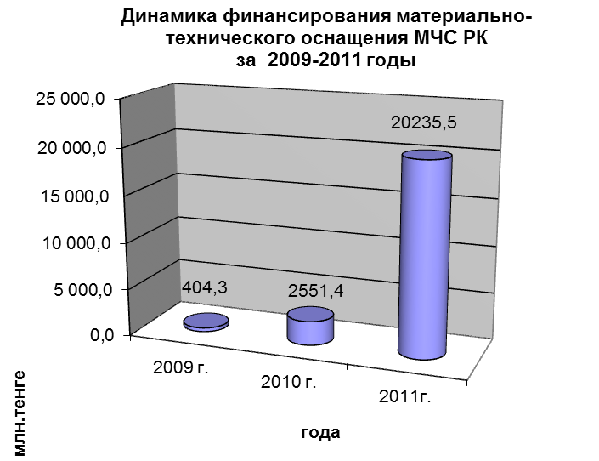
Финансирование материально-технического оснащения МЧС
Закуплено 4 вертолета «ЕС – 145» в санитарной комплектации на сумму 8,9 млрд. тенге,
163 ед. техники на 4,4 млрд. тенге, в том числе 142 ед. пожарной и аварийно-спасательной,
5 вездеходов - болотоходов, 17 командно-штабных машин, а также 25 253 ед. спасательного оборудования и снаряжения, 266 ед. средств связи, оргтехники и технического оборудования.

Slide 19
Бюджет МЧС за 2008-2012 годы
млн. тенге
71 509,1
58 069,2
62 859,5
56 716,9
29 925,5
 | 2008 год | 2009 год | 2010 год | 2011 год | 2012 год
Бюджет развития | 1 820,0 | 27 174,2 | 21 774,0 | 12 996,8 | 11 459,1
Бюджет материально-технического оснащения | 4 830,6 | 405,9 | 2 223,6 | 6 689,4 | 5 212,3
Бюджет обеспечения деятельности | 10 861,4 | 12 040,6 | 13 509,3 | 18 711,9 | 29 699,3
Фонд заработной платы | 12 413,5 | 17 096,2 | 20 562,3 | 24 461,4 | 28 138,4
Итого: | 29 925,5 | 56 716,9 | 58 069,2 | 62 859,5 | 71 509,1
млн. тенге

Slide 20
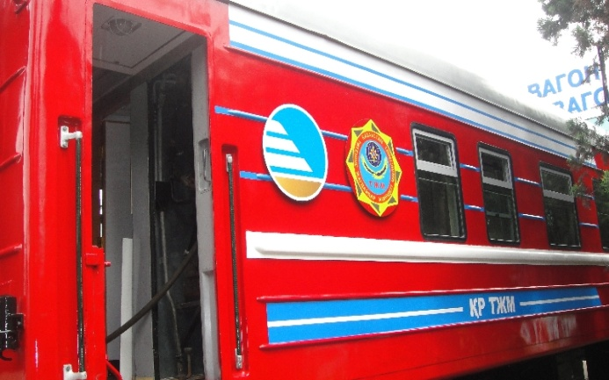
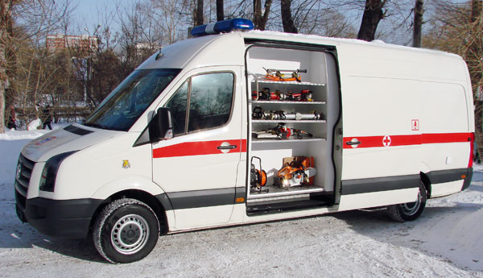
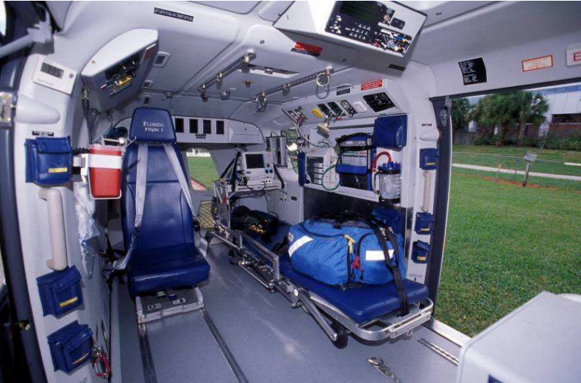
Деятельность медицины катастроф в 2011 году
Тремя медицинскими поездами Денсаулық, Жәрдем и Саламатты Қазақстан обследован 84 215 жителей малых железнодорожных станций и удалённых посёлков, выявлено 135406 заболеваний.
На поезде «Саламатты Қазақстан» установлено современное телемедицинское оборудование.
Центром медицины катастроф
11 филиалов.
Совершено - 1 104 выезда, оказана медпомощь - 1 361 человеку.
АО Железнодорожные госпитали медицины катастроф МЧС РК:
Пролечено в госпиталях – 62 754 больных;
Проведено операций - 13 109
Госпиталей – 18
Коечная мощность - 1 630 мест.
Число поликлинических посещений 2 млн. 264 тыс. 360

Slide 21
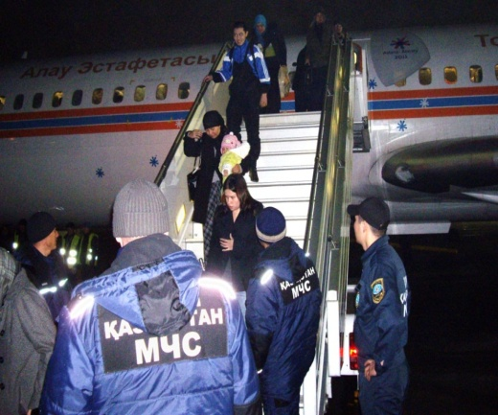
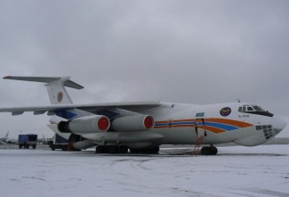
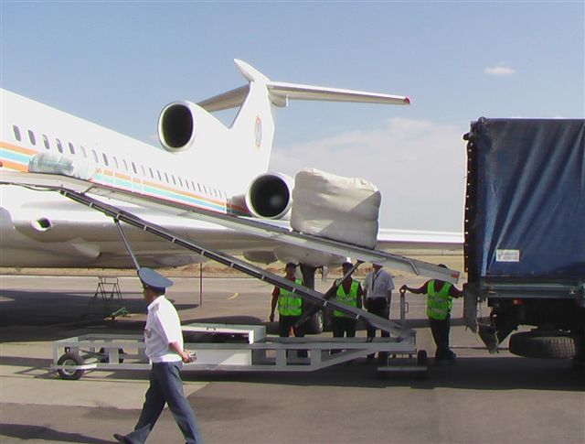
Деятельность спасательной авиации МЧС (Казавиаспас)
Вид деятельности | 2009 | 2010 | 2011
Эвакуация казахстанцев из Египта (февраль - 2 рейса) |  |  | 228
Эвакуация казахстанцев из Японии (март - 2 рейса) |  |  | 132
Вывоз пострадавших и переброска сил из зон и в зоны ЧС (человек) | 17 | 464 | 1160
Доставка гуманитарных грузов (тонны) | - | 66,5 | 88,2
По программе «Саламатты Казахстан» (спасено человек) | - | - | 238
Состояние воздушных судов
№ | Тип ВС | год выпуска | 2012 | 2013 | 2014 | 2015 | 2016 | 2017 | 2018
Самолеты
1. | ИЛ-76ТД | (1993)
2. | Ту-154М | (1993)
3. | Ту-134А | (1977)
4. | Ан-12 БК | (1972)
5. | Ту-134 А-3 | (1975)
6. | Ан-30 (2 борта) | (1975)
7. | Ту-134А (2 борта) | (1977)
Вертолеты
10. | Ми-8МТВ | (1992)
11. | Ми-171 (2 борта) | (2006)
13. | ЕС-145 (4 борта) | (2011)
14. | Ми-8Т (4 борта) | (1975)
18. | Ми-2 | (1985)
19. | Ми-17В5 | (2008)
Эксплуатация
Списание
Эксплуатация
Списание

Slide 22
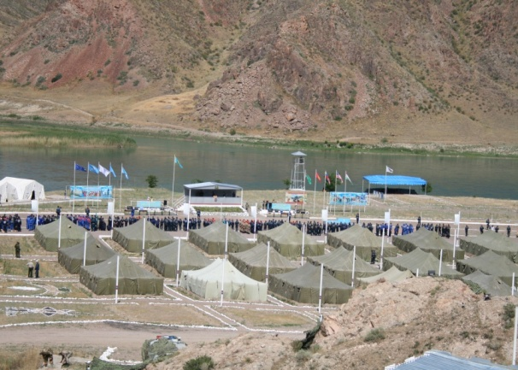
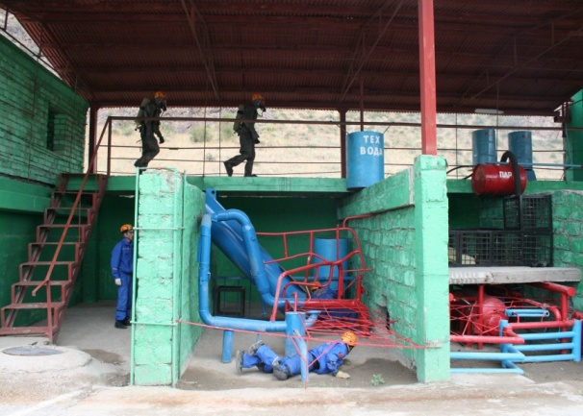
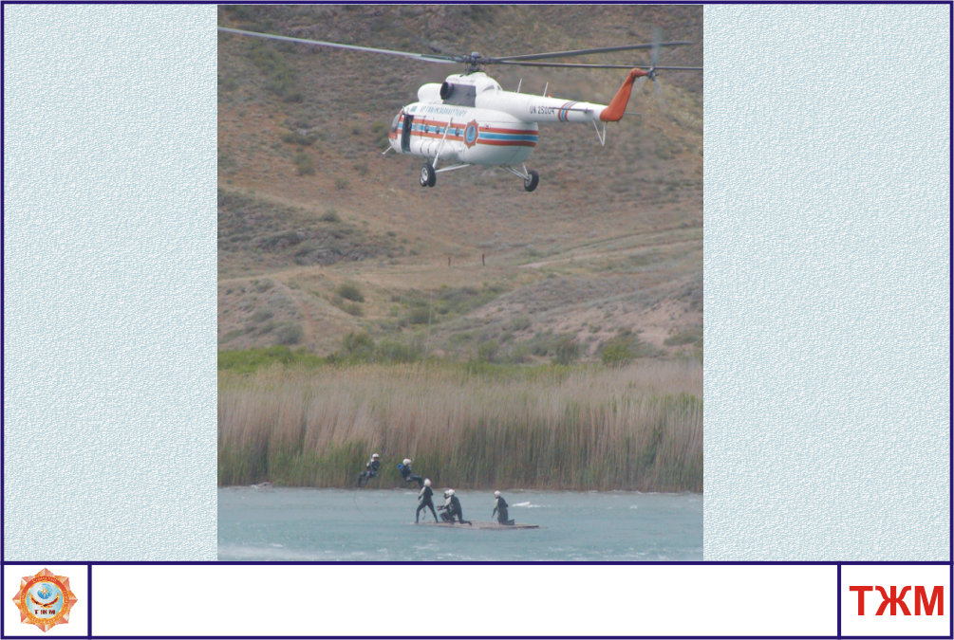
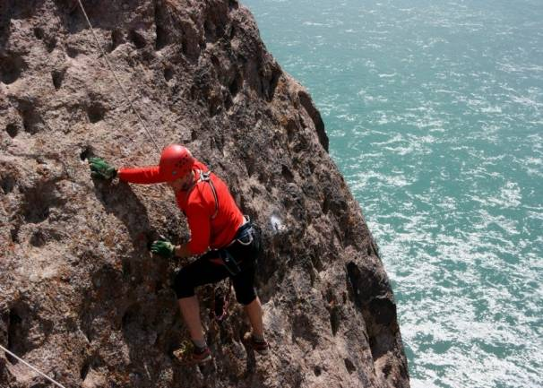
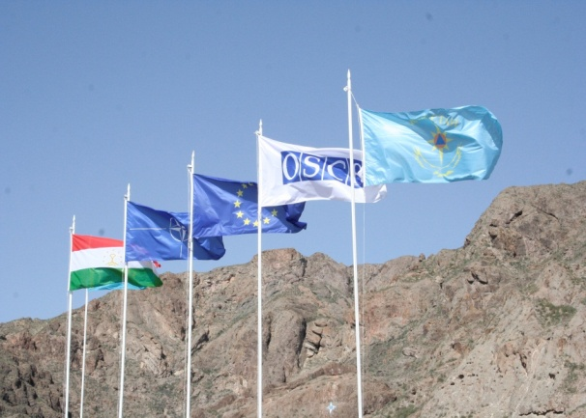
Учебно-тренировочный полигон
«Скальный город – Астана»
Создан 10 мая 1995 года
Территория - 322 гектара
Алматинская область, 20 км от г. Капшагай, берег р. Или.
Учебные места для технической, горной, водной, десантной, химической, физической, медицинской подготовки спасателей и кинологов.
2011 год
Полигону придан статус Базового международного учебно-тренировочного полигона стран-участниц ОДКБ.
На ежегодных международных сборах-семинарах «Казспас» принимали участие спасатели из 12 стран ближнего и дальнего зарубежья.

Slide 23





Законодательные инициативы МЧС
Мероприятия по предупреждению и ликвидации ЧС включены в :
Стратегический план развития Казахстана до 2020 года
Прогнозную схему территориально-пространственного развития страны до 2020 года
Стратегию Национальной безопасности Республики Казахстан на 2012-2016 годы
Пятилетние программы развития территорий, стратегические планы акиматов областей, городов Астана и Алматы
Программу развития 27 моногородов 12-ти областей страны.

Slide 24
Законодательные инициативы МЧС
Закон «О чрезвычайных ситуациях природного и техногенного характера»
Закон
«О Гражданской обороне
Закон
«Об аварийно-спасательных службах и статусе спасателей»
проект Закона
«О гражданской защите»
Закон «О пожарной безопасности»
Закон
«О государственном
материальном резерве»
Закон
«О промышленной безопасности на опасных производственных
объектах»

Slide 25


Развитие кадрового потенциала МЧС
В 2011 году открыты новые кафедры в ГУ «Кокшетауский технический институт»:
  «Гражданская оборона и военная подготовка»
«Защита в чрезвычайных ситуациях»
За счет внутренних резервов увеличена на 68 единиц численность профессорско-преподавательского состава
Библиотечный фонд превышает 76 тыс. книг, 3300 наименований электронных учебников
Комплекс из 11 лабораторных установок, не имеющих аналогов в республике
Обучение за рубежом:
МЧС России
МЧС Республики Беларусь

Slide 26
Обучение населения
В течение последних 3-х лет изданы 68 наименований печатной продукции на 2-х языках общим тиражом 20 840 экземпляров. Выпускается журнал «Информационно-методический сборник материалов по чрезвычайным ситуациям и Гражданской обороне» общим тиражом 42 тыс. экземпляров.
В 2011 году и 1 квартале 2012 года территориальными подразделениями и подведомственными организациями Министерства показано по местным и республиканским телеканалам 5 690 видеосюжетов, в печатных изданиях опубликовано 9926 тематических статей и очерков.
Проведено 475 интерактивных занятий с более чем 16-тью тысячами шести-восьмиклассников 550 школ республики. Начата практика проведения подобных занятий через Республиканский кризисный центр.
В процессе обучения руководящего состава органов управления и учреждений областей внедрен электронный учебник по Гражданской обороне и предупреждению ЧС
В обязательный компонент цикла общеобразовательных дисциплин в средних, средне - специальных и высших учебных заведениях республики включен предмет «Основы безопасности жизнедеятельности»

Slide 27
Развитие государственного языка
В І квартале 2012 года доля документооборота на государственном языке в Министерстве составила 84 %
На постоянной основе проводятся встречи коллектива МЧС с видными деятелями культуры и науки страны, обучающие семинары по развитию государственного языка.
Выпущен русско-казахский терминологический словарь, охватывающий 3 860 терминов в сфере ЧС, которые внесены для утверждения в Государственную терминологическую комиссию.

Slide 28
Государственный материальный резерв
Удельный вес материальных ценностей государственного материального резерва
ТМЦ неснижаемого запаса
ТМЦ для ликвидации ЧС
ТМЦ мобилизационного резерва

Slide 29





Международное сотрудничество
Ратифицированы соглашения:
Между Правительством Республики Казахстан и Правительством Республики Беларусь
о сотрудничестве в области гражданской обороны, предупреждения и ликвидации
чрезвычайных ситуаций.
Закон Республики Казахстан от 9 декабря 2011 года № 508
Между Правительством Республики Казахстан и Правительством Кыргызской Республики
о сотрудничестве в области гражданской обороны (защиты), предупреждения и ликвидации
чрезвычайных ситуаций.
Закон Республики Казахстан от 21 декабря 2011 года № 513
Между Правительством Республики Казахстан и Правительством Французской Республики
о сотрудничестве в области гражданской обороны, предупреждения и ликвидации
чрезвычайных ситуаций.
Закон Республики Казахстан от 8 июля 2011 года № 454
Подписаны меморандумы:
5 октября 2011 года подписан Меморандум о намерениях между МЧС Республики Казахстан
и Европейским банком реконструкции и развития
31 октября 2011 года подписан Меморандум о взаимопонимании между МЧС Республики
Казахстан и Национальным агентством по управлению чрезвычайными ситуациями
Республики Корея по сотрудничеству в области управления чрезвычайными ситуациями

Slide 30
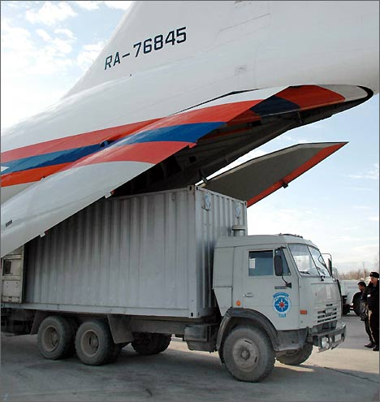





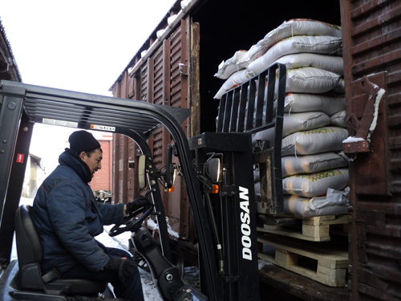


Международное сотрудничество
Гуманитарная помощь Казахстана в 2011 году - 1,5 млрд. тенге
Кыргызская Республика - 604 млн. тг.:
семена кукурузы – 500 т., уголь 130 т.
Украина - 441 млн. тг.
денежная помощь (Чернобыль)
Республика Таджикистан - 71,5 млн. тг.:
растительное масло – 80 000 л., стальные
трубы – 100 т., металлопрокат (уголок) – 134,18 т.
Исламская Республика Афганистан - 850,7 млн. тг:
рис – 4 897 т.
Япония – 20,221 млн. тг. (продукты):
мясные консервы – 83 250 шт.,
денежная помощь – $1 млн.
Перевезено авиацией - 88 тн
Наземным транспортом - 137 тыс. тн
Сомали - 73,4 млн. тг.
денежная помощь
Республика Пакистан - 11,3 млн. тг.:
рис – 30 т., палатки – 20 шт.
мясные консервы – 26 415 шт.
Турецкая Республика - 9,3 млн. тг.:
печи для обогрева – 60 шт., палатки – 60 шт.
матрацы – 300 шт., одеяла – 300 шт.

Slide 31

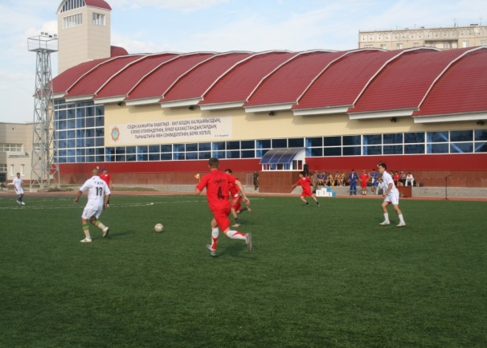
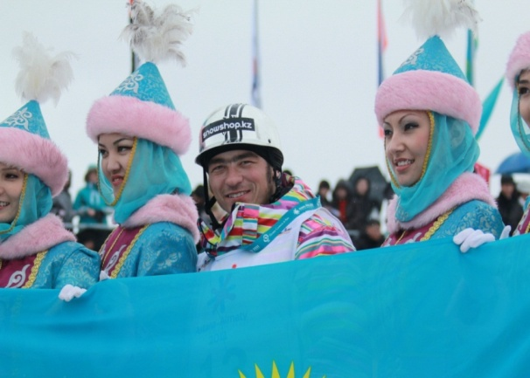
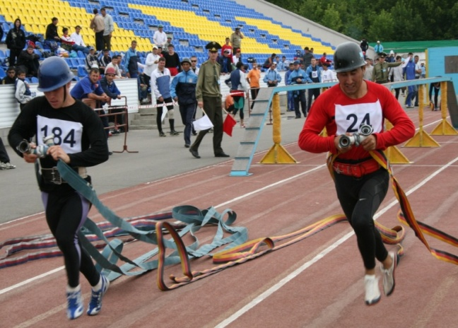
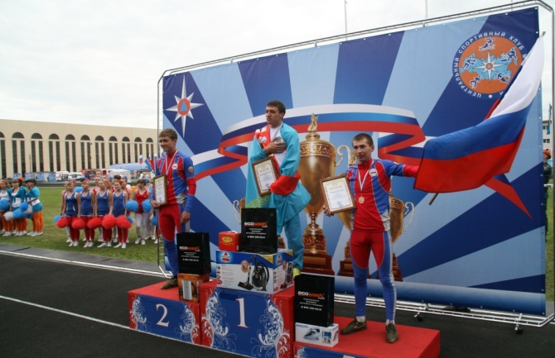
Спортивная подготовка спасателей
2008 год - создана «Спортивная федерация пожарных и спасателей»
2010 год, г. Астана - введен в эксплуатацию спортивный комплекс с футбольным полем с искусственным покрытием
2011 год - сборной команде МЧС по пожарно-спасательному спорту придан статус национальной сборной команды Казахстана
Спортивные достижения 2011 года
VII зимние Азиатские игры, сотрудник ДЧС ВКО Д. Бармашов - золотой и бронзовый призер по фристайлу;
II юношеский Чемпионат мира по пожарно-спасательному спорту (Россия) - И. Тумашевский - первый казахстанский чемпион мира;
VII Чемпионат мира по пожарно-спасательному спорту (ФРГ) - сборная Казахстана бронзовый призер
2014 год - Казахстан принимает Чемпионата Мира по пожарно-спасательному спорту.

Slide 32


Проблемы в сфере гражданской защиты
1. Обеспечение гарантированной противопожарной защитой населения и территорий страны с поэтапным строительством 172 пожарных депо
2. Увеличение государственного образовательного заказа по подготовке специалистов на очном факультете Кокшетауского технического института со 120 до 150 человек
3. Создание 41 современной водно-спасательной станций в целях недопущения гибели людей, а также повышения эффективности ведения спасательных работ на водоемах страны
4. Дальнейшая реализация корпоративной информационно-коммуникационной системы ГСЧС, являющейся платформой для создания системы ситуационно-кризисных центров, единой дежурно-диспетчерской службы 112 и модернизации системы оповещения.

